Slide 1

Психологиялық ахуал
«Күн шуағы»
Қазір әрқайсымыз күннің шуағы
сияқты жақсы энергиямызды көршімізге
береміз. Қане, жанымыздағы досымызға
қарап, күлімсірейік».

Slide 2



Ойлан:
1. Желіде жұмыс жасағанда қандай ережелерді ұстанасың?
2. Этикет, желілілік этикет ұғымдарын қалай түсінесің?
3. Авторлық құқық, плагиат дегеніміз не?

Slide 3


САБАҚТЫҢ ТАҚЫРЫБЫ:
Желілік этикет
Сабақтың мақсаты:
--Желідегі қарым-қатынас мәдениетін түсіндіреді; - Желілік этикет ережелерін атайды;

Slide 4
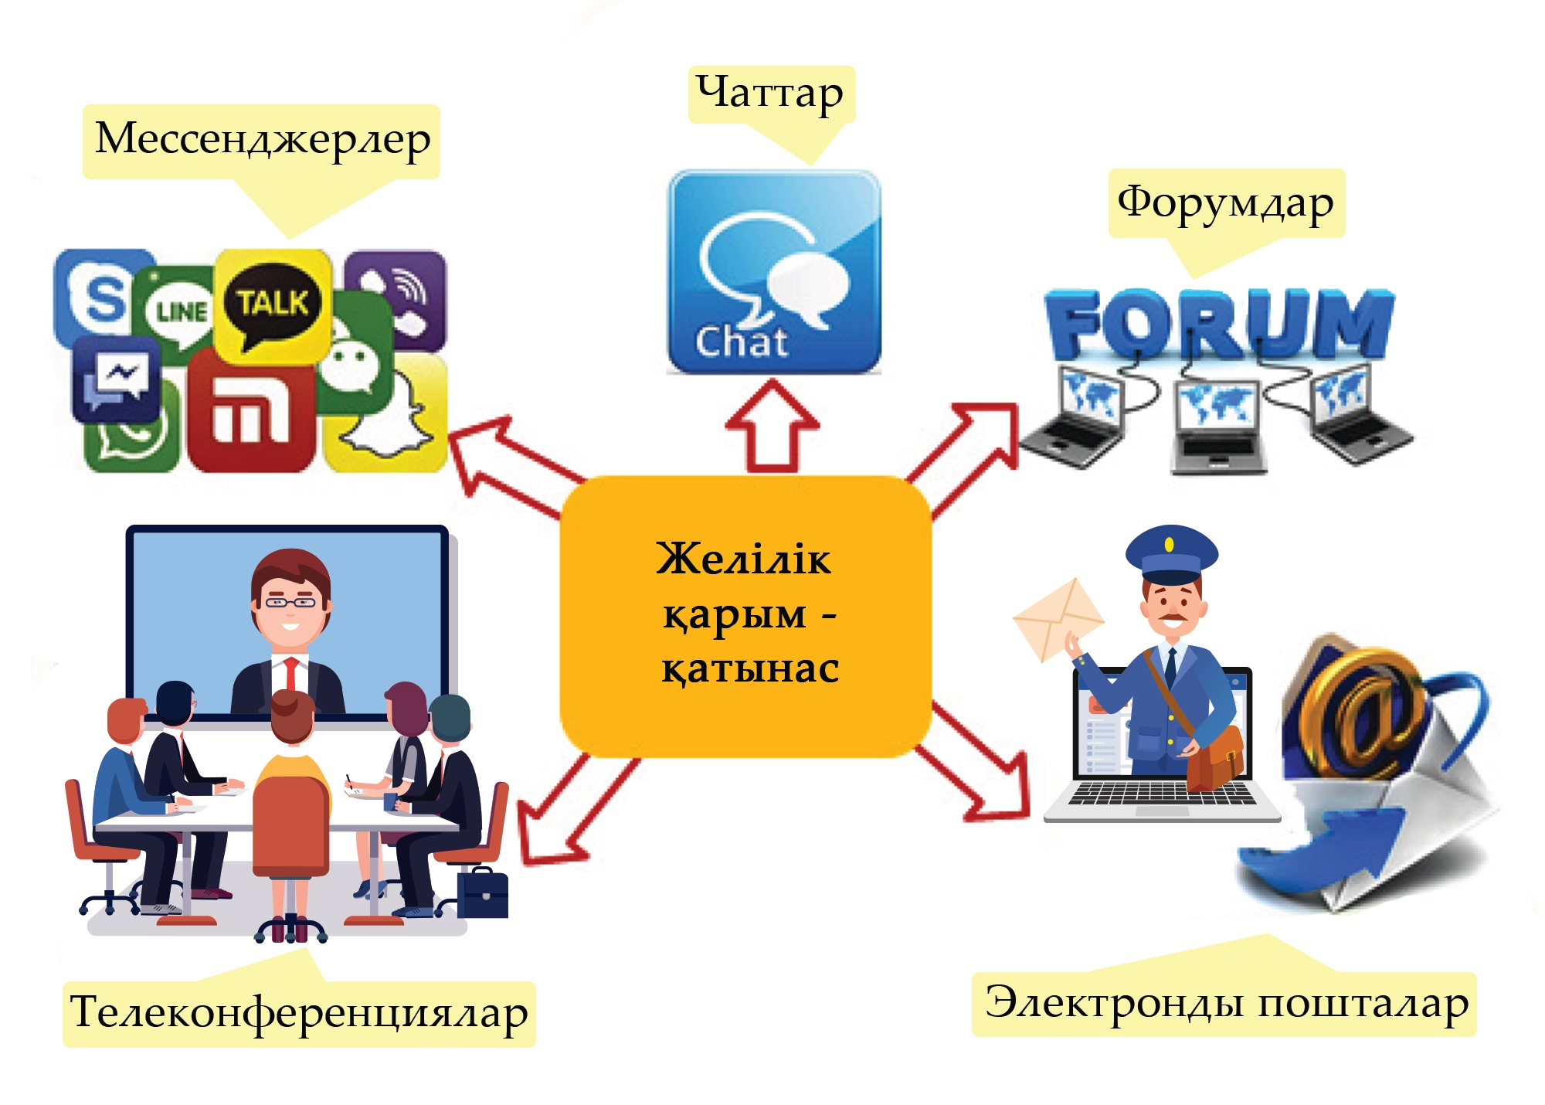
Жаңа сабақты меңгеру
Желілік қарым-қатынас
Интернет желісінің қарқынды дамуы нәтижесінде адамдардың виртуалды қарым-қатынас жасау мүмкіндіктері артты. Желіде қарым-қатынас жасаудың түрлі формалары бар.

Slide 5
Желіде пайдаланылатын негізгі ұғымдар
Web-форум – бір тақырыпта немесе бірнеше тақырып бойынша Интернетті пайдаланушылар арасында байланыс орнату ортасы.
Чат – көптеген пайдаланушыға бір уақытта бір-бірімен байланысуға және хабар алмасуға мүмкіндік беретін қызмет түрі.
Флейм – әңгімеге қатысушылардың жазғандарының мән-мағынасына қарамай әртүрлі көңіл-күйді көрсететін смайлдар жіберу.
Флуд – мағынасы жоқ хабарлар ағыны.
Смайлдар – қарапайым «суреттер». Смайлдар көмегімен желі пайдаланушылары өз эмоцияларын білдіре алады

Slide 6
Желілік этикет ережелері:
1. Желіде адаммен сөйлесіп отырғаныңды ұмытпа.
2. Желіде нақты өмірдегідей мінез-құлық ережелерін ұстан.
3. Киберкеңістікте (виртуалды әлемде) жұмыс жасап жатқаныңды естен шығарма.
4. Өзгелердің уақыты мен мүмкіндігін құрметте.
5. Желіде жұмыс жасағанда үнемі адами бетбейнеңді сақта.
6. Көмектесу мүмкіндігі болған жағдайда басқалардан көмек қолыңды аяма.
7.Желіде ешкіммен ұрсыспа, дөрекілік көрсетпе.
8. Адамның жеке өміріне қол сұқпа. Жеке хаттар мен жазбалар құқығын сыйла.
9. Желі қызметін теріс пиғылда пайдаланба.
10. Желідегілерді құрметте, әдеп нормасын үнемі назарда ұста.

Slide 7

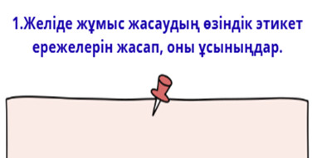
Жұптық жұмыс:
Дескриптор:
-желі этикетін біледі
1 балл;
-ереже ұсынады 1 балл;

Slide 8

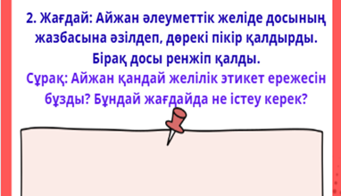
Дескриптор: -Желідегі жағдайды дұрыс талдайды; -Әрекеттің этикалық немесе құқықтық нормаға сәйкес келетінін анықтайды; -Әрекеттің салдарын дұрыс түсіндіреді 2 балл;

Slide 9
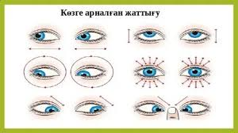

Slide 10
3.Сұрақтарға жауап беріңдер:
1. Интернетте бүгінгі таңда ақпарат алмасудың, қарым-қатынас жасаудың қандай мүмкіндіктері бар?
2. Этикет дегеніміз не?
3. Желіде пайдаланылатын қандай ұғымдармен таныссың?
4. Желідегі этикет ережелері неден тұрады?
5. Электрондық поштада хат жазуда, форум мен чаттарда ұстанатын сыпайылық ережелері неден тұрады?
6. Желідегі ақпараттарды пайдаланудың қандай құқықтық нормалары бар?
Дескриптор:
-сұрақтарға жауап береді 1 балл;

Slide 11

Үй тапсырмасы
«Желідегі этикет »
тақырыбына шағын эссе.

Slide 12
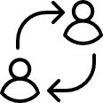
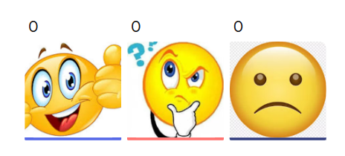
Рефлексия https://www.menti.com/al9hm41qsqjk

